Slide 1
高级操作系统 Advanced Operating System
北京大学信息科学技术学院 EECS of Peking University
2017

Slide 2
为什么要学操作系统？
知乎
开眼界
作为最常见的复杂软件，操作系统包含了时序与分时等时间相关的经典案例，又是接口与抽象方面的极佳例子，涵盖了常见软件开发中所可能遇到的大部分场景。
打基础
真正做起工程就会知道，很多很多问题是操作系统相关的。
应用层开发的确只需要接触冰山在海面上的可见部分；但这只够你开发一些蹩脚的软件；冰山藏在海面下的9/10，和冰山的可见部分毕竟是一体的：浮于表面的软件同样会影响冰山的不可见部分、并被冰山的不可见部分影响。如果没有基本了解，当冰山的不可见部分透过可见部分坑到你时，你绝没能力为这些蹩脚软件debug。

Slide 3

如果没有分析、归类和关联的过程，即使学习再多的知识，心智也谈不上扩展，头脑也算不得开窍，或者说，也称不上具有综合的理解力。
大学的理念
知识要扩展，就不能是仅仅被动地即不假思索地接收一堆新的思想观念，而是对涌现的新的思想观念，要能够及时并积极地思考，要批判的审视这些思想，主动地接近这些思想，从主体的角度去体验这些思想。这是一种构造性的思维活动，它将我们获得的知识转化为有条理、有意义的思想；它使我们的知识客体成为我们自己的主观知识，通俗地说，就是将我们接收的事物加以消化，使之与我们已有的思想融为一体；没有这个过程，知识就不会随之而扩展。各种观念进到头脑，如果不把一种观念与另一种观念比较，并使之系统化，就没有知识扩展可言。我们不仅学习，而且将所学的与已知的进行对照，只有这样，我们才会感到心智在生长、在扩展。
约翰•亨利
Notes:
读书要透、思考要深、提问要勤

Slide 4
认识操作系统
OS的地位 名称的演化……

Slide 5
操作系统的地位
终端用户
应用软件设计者
操作系统设计者
应用程序
系统功能调用
操作系统
计算机硬件

Slide 6
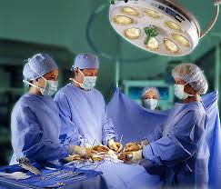
名称的演化
从Supervisor到Operating
监控（督）程序（系统）(Monitor)
执行系统（程序）(Executive System(program))
控制系统（程序）(Control System (program))
管理程序(Supervisor, Supervisory System)
核心程序(Kernel)
操作系统(Operating System)
Notes:
主刀医生operating surgeon：掌控整个过程
掌控局势的一种系统，计算机里面的一切事情均由操作系统掌控

Slide 7
操作系统做了什么？
功能支持 提供服务 状态切换

Slide 8
操作系统做了什么？(1/4)
#include <stdio.h>
int main(int argc, char *argv[])
{
puts("hello world");
return 0;
}

Slide 9
操作系统做了什么？(2/4)
➢ 用户告诉操作系统执行helloworld程序(如何告知？)
➢ 操作系统：找到helloworld程序的相关信息，检查其类型是否是可执行文件；并通过程序首部信息，确定代码和数据在可执行文件中的位置并计算出对应的磁盘块地址（文件格式？）
➢ 操作系统：创建一个新的进程，并将helloworld可执行文件映射到该进程结构，表示由该进程执行helloworld程序
？
➢ 操作系统：为helloworld程序设置CPU上下文环境，并跳到程序开始处（假设调度程序选中hello程序）

Slide 10
操作系统做了什么？(3/4)
➢ 执行helloworld程序的第一条指令，发生缺页异常
➢ 操作系统：分配一页物理内存，并将代码从磁盘读入内存，然后继续执行helloworld程序
➢ helloworld程序执行puts函数（系统调用），在显示器上写一字符串
➢ 操作系统：找到要将字符串送往的显示设备，通常设备是由一个进程控制的，所以，操作系统将要写的字符串送给该进程

Slide 11
操作系统做了什么？(4/4)
➢ 操作系统：控制设备的进程告诉设备的窗口系统它要显示字符串，窗口系统确定这是一个合法的操作，然后将字符串转换成像素，将像素写入设备的存储映像区
➢ 视频硬件将像素转换成显示器可接收的一组控制/数据信号
➢ 显示器解释信号，激发液晶屏
OK！！！我们在屏幕上看到了“hello world”

Slide 12
从上述步骤中得到什么？
用户程序
Hello World
OS功能调用
OS：进程管理
用户程序
Hello World
从OS返回
OS功能调用
OS：内存管理
用户程序
Hello World
从OS返回
OS功能调用
……

Slide 13
换个角度？
OS：进程管理
调度
Hello World
OS：内存管理
返回
调度
Hello World
OS：文件系统
返回
调度
……

Slide 14
操作系统的主要工作
程序的执行
启动程序、执行程序以及程序结束的工作
完成个性的工作（与硬件有关）
完成共性的工作
易于使用，基本服务，统一性
性能、安全、健壮性等问题

Slide 15
个性——硬件相关（1/3）
应用程序
----------------------- 虚拟机器界面
操作系统
----------------------- 物理机器界面
硬件
？
假如没有操作系统，怎样将目标代码送给硬件？
怎样输出打印结果？
→人们将对二进制程序操作 从二极发光管读答案

Slide 16
硬件相关（2/3）
例如：实现代码中包含存储器的物理地址，或者包含对设备接口寄存器和设备接口缓冲区的读写等等
实现该工作的过程代码和硬件因素密切相关，即需要设置与测试、使用物理地址、设备接口寄存器等等
硬件相关必然复杂繁琐、代码量大
硬件相关的工作，其实现代码不通用
Notes:
由于操作系统承担了上述工作，在其之上的各类程序就没有必要直接同硬件打交道了。硬件改变时，操作系统相应变化即可，其他的程序不用作出改变
硬件相关还表现在有关硬件的状态必定带来对应代码的变化

Slide 17
硬件相关（3/3）
例子：有两个要求，哪一个更简单易实现？
从文件读数据块 和 移动磁头、等待放下
例子：软盘I/O操作
控制芯片NEC PD765：16条命令
每一条命令向一个设备寄存器装入长度从1 到9 字节的特定数据（读写数据、移动磁头臂、格式化磁道，及初始化、检测状态、复位、校准控制器及设备等）
以READ为例：13个参数
要读取的磁盘块地址、磁道的扇区数、物理介质的记录格式、扇区间隙、对已删除数据地址标识的处理方法
操作结束时，控制器芯片在7个字节中返回23个状态及出错字段
软盘程序员还要保持注意步进电机的开关状态

Slide 18
共性
任何一个程序都需要的、最基本的工作
它们 具有共性、工作过程相同、与具体应用无直接关系（即与用户所关心的应用目标无直接关系）
简化
抽象
方便
标准化
服务

Slide 19
应用软件与现实硬件之间的软件
硬件抽象，可移植性
有限变为无限（接近）
提供保护
一台等价的扩展机器（虚拟机），比底层硬件更容易编程
操作系统
硬件

Slide 20
操作系统的定义
操作系统是什么？怎样理解？特征……

Slide 21
操作系统是什么？
操作系统是计算机系统中的一个系统软件，是一些程序模块的集合 ——
它们能以尽量有效、合理的方式组织和管理计算机的软硬件资源
合理地组织计算机的工作流程，控制程序的执行并向用户提供各种服务功能
使得用户能够灵活、方便的使用计算机，使整个计算机系统能高效地运行
Notes:
合理：
是否公平合理？
如果不公平则会产生 ?
如果不合理可能会产生 ?

Slide 22
明确了三个目标
资源的管理者 → 有效
向用户提供各种服务 → 方便使用
机器的扩展 → 扩展能力
Notes:
有效：系统效率，资源利用率
（CPU利用的充足与否，I/O设备是否忙碌）
方便使用：
两种角度：用户界面 与 编程接口

Slide 23
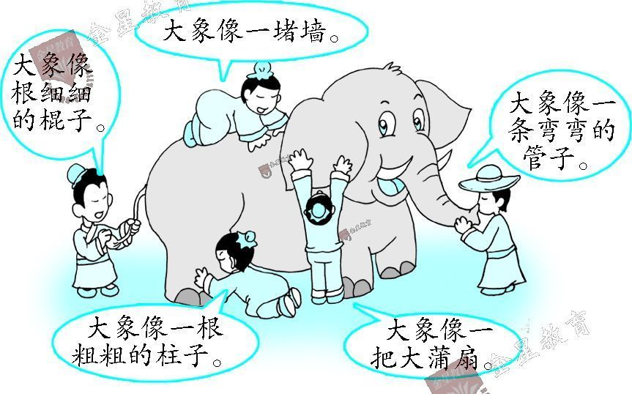
从不同角度认知操作系统
作为软件来看的观点
资源管理的观点
进程的观点
虚机器观点
……其他各种观点
服务提供者、魔幻制造者、历史教员、家长、政府、仲裁者

Slide 24
1.作为软件来看的观点
软件的特性
外在特性
内在特性
软件即是服务
界面/接口：使用方式
如：命令、系统调用等
软件的结构
由哪几个部分组成 ？
各部分之间的关系？

Slide 25
2.资源管理的观点
自底向上 → 操作系统 是 资源的管理者
硬件资源：
CPU，内存，设备（I/O设备、磁盘、时钟、网络接口等）
软件资源：
磁盘上的文件、信息
资源管理的目的：实现资源共享、提高资源利用率
两种方式实现复用（共享）：时间 及 空间

Slide 26
怎样管理资源？
跟踪记录资源使用状况
如：哪些资源空闲，好坏与否，被谁使用，使用多长时间等
分配和回收资源（资源分配策略与算法）
静态分配策略（过时的）
动态分配策略 √
提高资源利用率
保护
协调多个进程对资源请求的冲突
Notes:
静态分配策略(在程序运行前分配，但效率不高)
动态分配策略
(在程序运行过程中何时用资源，何时分配。其缺点是会出现死锁)

Slide 27
从资源管理的角度— 五大基本功能
进程和线程管理（处理器管理、调度）
进程控制、同步互斥、通信、调度
存储管理
分配/回收、地址映射、存储保护、内存扩充
文件管理
文件目录、磁盘空间、文件系统布局、存取控制
设备管理（I/O系统）
设备驱动、分配回收、缓冲技术
用户接口
系统命令、编程接口

Slide 28
3.进程的观点
从操作系统运行的角度、动态观察操作系统
按照这一观点：
操作系统 是 由一些可同时、独立运行的进程 和 一个对这些进程进行协调的核心组成
进程：完成某一特定功能的程序
是程序的一次执行过程
动态的、有生命的，存在/消亡

Slide 29
4.虚机器观点
从操作系统内部结构来看：
把操作系统分成若干层
每一层完成其特定功从而构成一个虚机器，并对上一层提供支持
通过逐层功能扩充，最终完成整个操作系统虚机器
而操作系统虚机器向用户提供各种功能，完成用户请求
分层结构
Notes:
将操作系统分为多层 (levels)
每层建立在低层之上
最底层(layer 0), 是硬件
最高层(layer N) 是用户界面
每一层仅使用更低一层的功能（操作）和服务

Slide 30
Windows架构

Slide 31
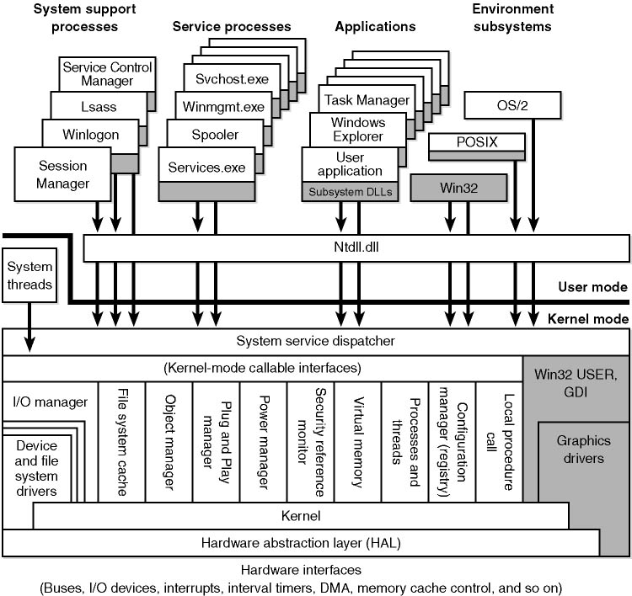
Windows操作系统的体系结构

Slide 32
Windows操作系统的体系结构
系统进程
服务进程
用户进程
环境子系统
动态链接库(DLL)
用户态
系统服务分发器
核心态
内核态可调用接口
执行体
图形
与
窗口
内核
设备驱动程序
硬件抽象层(HAL)
硬件
物理硬件

Slide 33
Windows操作系统的体系结构
应用程序
？
系统功能调用
操作系统
计算机硬件

Slide 34
UNIX架构

Slide 35
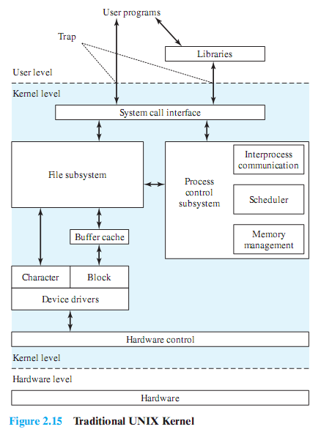
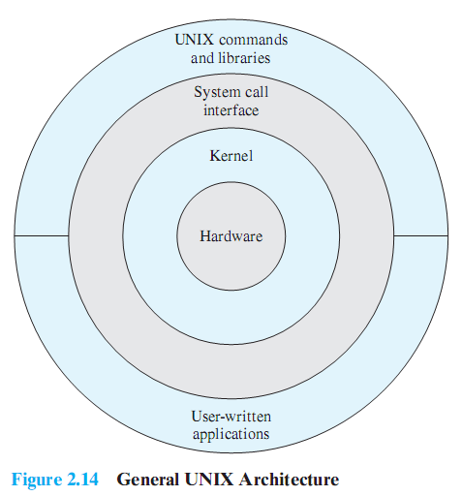
UNIX操作系统
层次结构
内核结构

Slide 36
LINUX架构

Slide 37
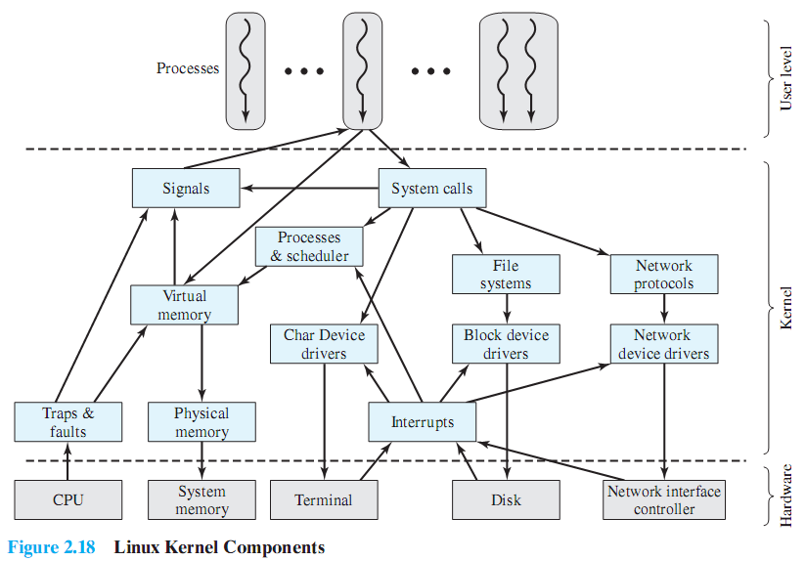
Linux内核组件

Slide 38
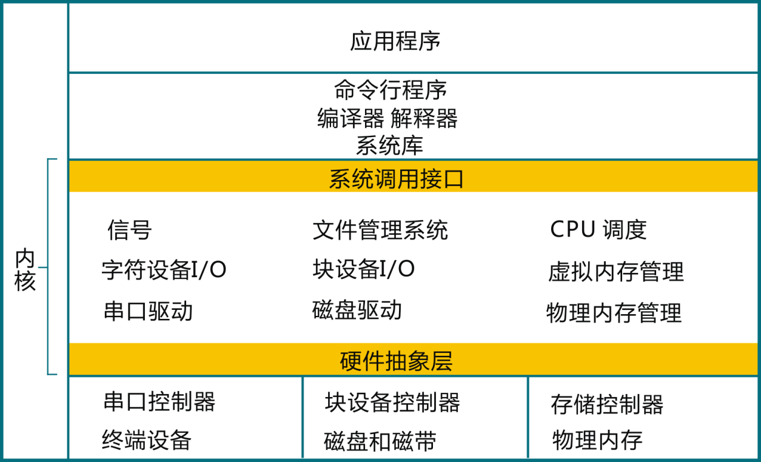
Linux操作系统内核

Slide 39
Android架构

Slide 40
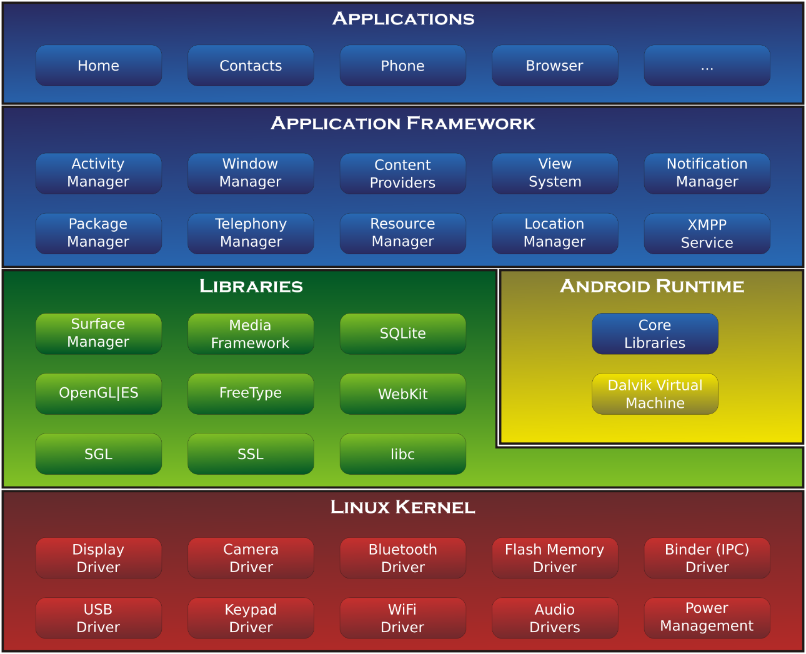
Android操作系统的整体架构
Android应用程序
Email客户端，SMS短消息程序，日历，地图，浏览器，联系人管理等
应用程序框架
开发者可以完全使用核心应用程序所使用的框架APIs
视图、内容提供者、资源管理器等
库
Android包含一个C/C++库的集合，供Android系统的各个组件使用。
如：系统C库、3D库、SQLite、媒体库等
Linux内核
提供核心系统服务，例如：安全、内存管理、进程管理、网络堆栈、驱动模型
Notes:
微信（Wechat）是一个安卓操作系统之上的应用程序，位于图中的应用层；微信的运行需要之下的应用框架层的众多构件提供许多功能支持，例如：“Activity Manager”用来管理程序界面；“Content Provider”用来存储我们的聊天记录；“Notification Manger”在好友发来信息时给我们发送提醒。这些构件的运行要依赖于下一层的各种库，例如微信中的聊天记录最终就存储在SQLite库中，同时Android Runtime提供运行时支持，也就是每一个安卓应用，包括微信，都是运行在这个运行时之上的。而以上这所有的一切都是运行Linux操作系统内核之上的，操作系统内核直接跟底层硬件（CPU、内存、触摸屏以及传感器等等）打交道，驱动他们运转并向上层提供接口，Linux内核就是借用的另外一个开源项目的成果，这也体现了分层应用的便于分开设计以及便于集成的优点。

Slide 41
从Windows、UNIX和Linux的系统结构图中得出什么？
思考：
从android架构图中得出什么？

Slide 42
The End
Thanks

